Slide 1
EXPERIÊNCIA DO SAAE CANAÃ DOS CARAJÁS (PA) NO TRATAMENTO DE ÁGUA COM ELEVADAS CONCENTRAÇÕES DE FERRO
Autor (es):
Camila Nunes Araujo
Tharllyson Quintanilha
Sônia Leite
Alex Maciel
Luis Fernando Soares
Mikeias Bueno

Slide 2
INTRODUÇÃO
Portaria de Consolidação GM/MS nº 5, de 28 de setembro de 2017 (Anexo XX);
Portaria de Consolidação GM/MS nº888, de 04 de maio de 2021;

Slide 3
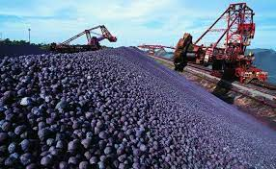
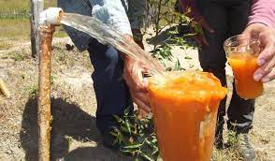
Solo do Município de Canaã dos Carajás – rico em minerais ferrosos;
A água com elevadas concentrações de ferro;

Slide 4
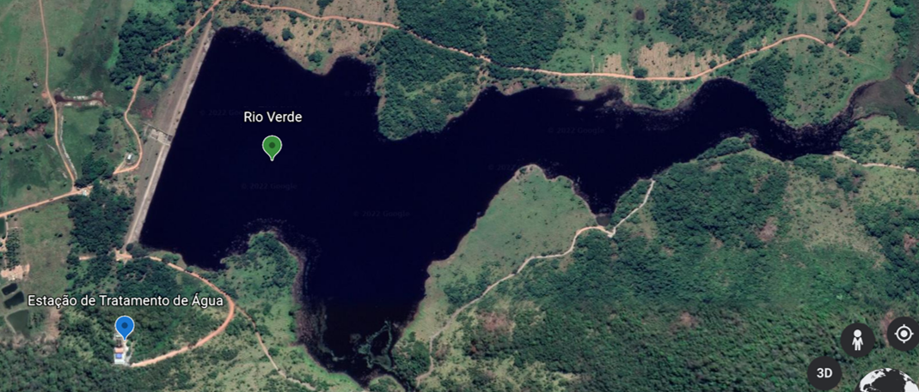
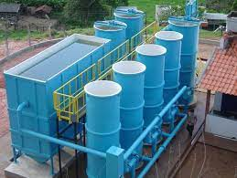
Represa Rio Verde, Parque Veredas, (Canaã dos Carajás).
Ferro da água – implicações causadas nas Estações de Tratamento de Água.

Slide 5
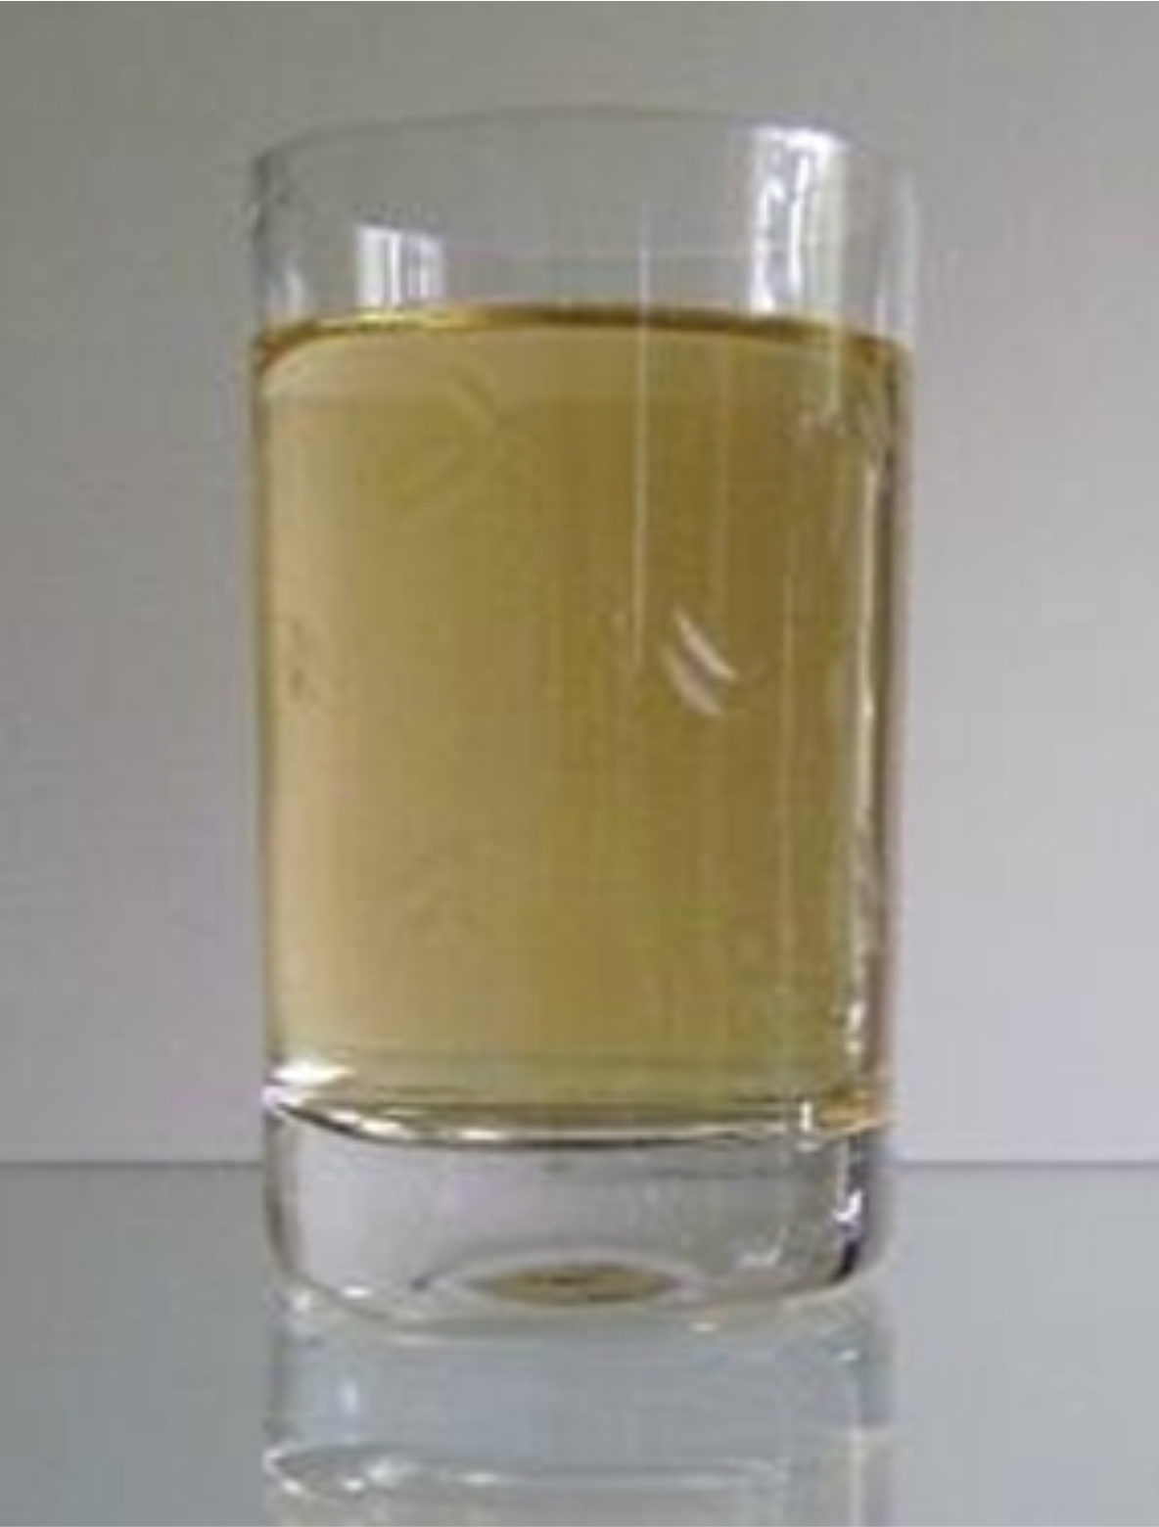
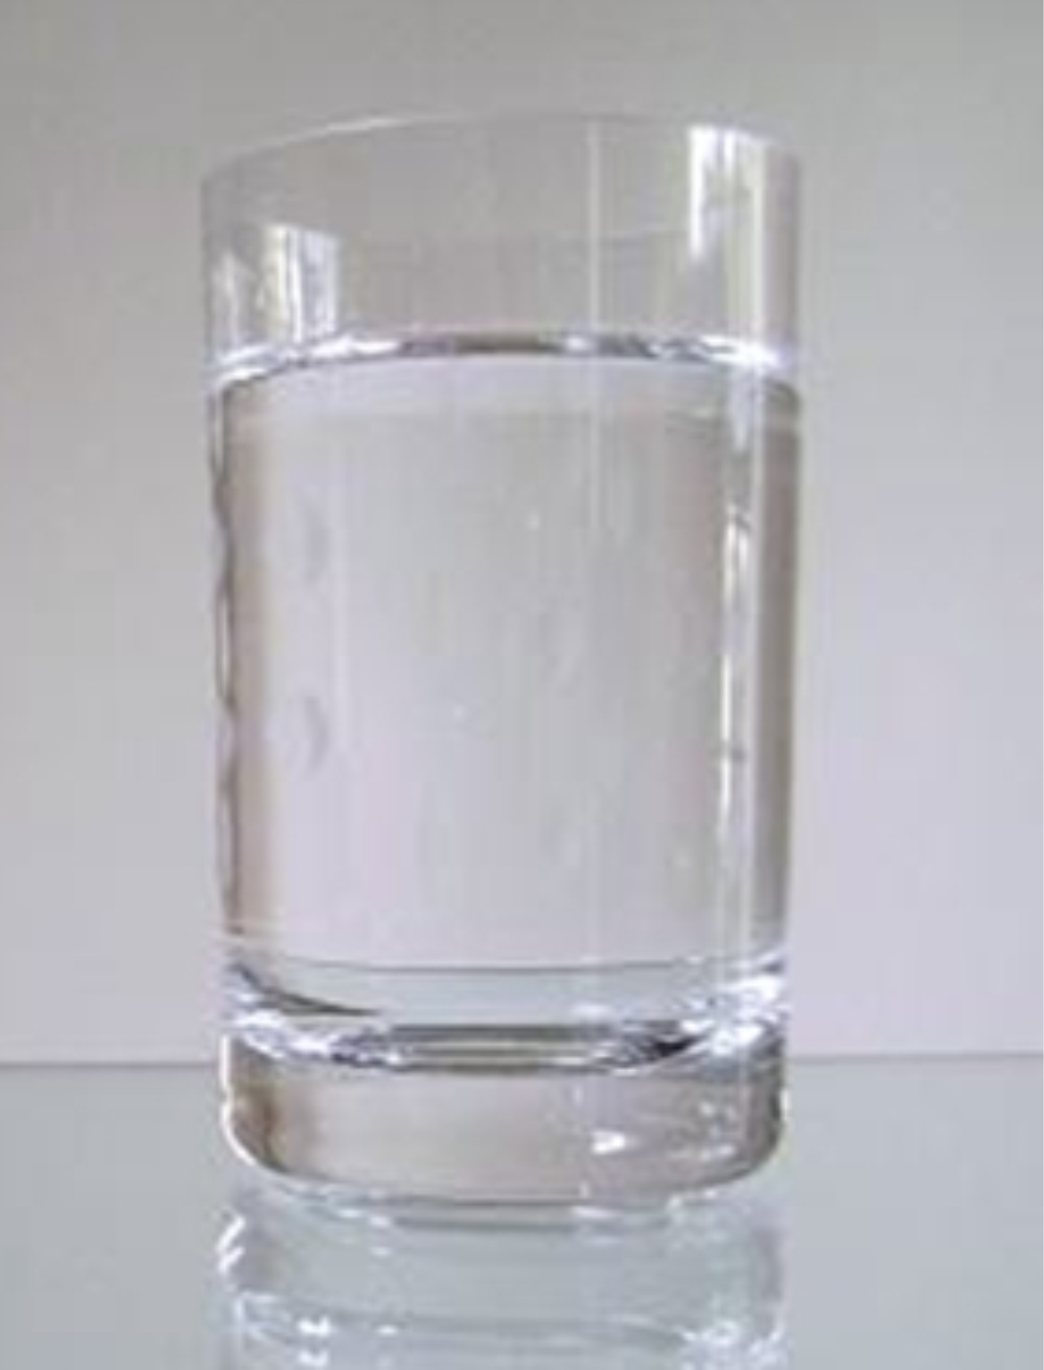
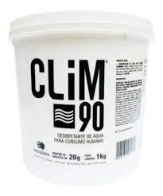
OBJETIVO
Reduzir a quantidade de ferro na água distribuída a população da área urbana de Canaã de Carajás com uso da cloração.
PRÉ-CLORAÇÃO
Água Bruta
Ferro > 3,0 mg/L
Água Tratada
Ferro≤ 0,30 mg/L

Slide 6
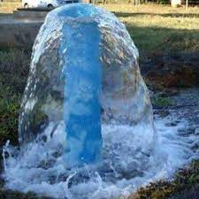
REVISÃO BIBLIOGRÁFICA
Ferroso – Fe (II)
Solúvel na água;
Incolor;
Gosto “travoso”.
FORMAS DE FERRO NA ÁGUA
Férrico – Fe (III)
Insolúvel na água;
Cor amarelada;
“Capa rosa”.

Slide 7
Oxidação com uso de oxidantes químicos é a técnica mais utilizada no saneamento ambiental;
Técnicas utilizadas:
Aeração ou cloração.
Filtração pode ser realizada por um filtro de areia + carvão e/ou zeólita.
Técnicas escolhidas:
Cloração.
Filtração por um filtro de areia, carvão ativado e zeólita.

Slide 8
OXIDA TUDO
Vantagens do
CLORO
SISTEMA DE DOSAGEM
SIMPLES
RESIDUAL PERSISTENTE
AUTONOMIA NA PRODUÇÃO

Slide 9
Reações químicas envolvidas no processo de oxidação de ferro pelo cloro;
Ácido Hipocloroso
$$NaOCl+ H_{2}O→HClO+ {Na}^{+}+{OH}^{−}$$
$${2Fe}^{+2}+HClO+{5H}_{2}O→ {2Fe\left(OH\right)}_{3}+{Cl}^{−}+ {5H}^{+}$$
Fe ⁺³

Slide 10
Processo do tratamento de água
COAGULAÇÃO
FLOCULAÇÃO
CAPTAÇÃO DE
ÁGUA BRUTA
CALHA
PARSHALL
DESINFECÇÃO
FILTRAÇÃO
DECANTAÇÃO
RESERVATÓRIO
DISTRIBUIÇÃO

Slide 11
PRÉ-CLORAÇÃO
COAGULAÇÃO
FLOCULAÇÃO
CAPTAÇÃO DE
ÁGUA BRUTA
CALHA
PARSHALL
DESINFECÇÃO
FILTRAÇÃO
DECANTAÇÃO
PÓS-CLORAÇÃO
RESERVATÓRIO
DISTRIBUIÇÃO

Slide 12
MATERIAIS E MÉTODOS
O presente trabalho foi realizado no laboratório de águas do SAAE localizado na estação de tratamento de água (ETA) Parque Veredas. A água analisada é proveniente da represa do Rio Verde, também localizada no Parque Veredas, Canaã dos Carajás PA.
Figura 1: Represa Rio Verde.

Slide 13
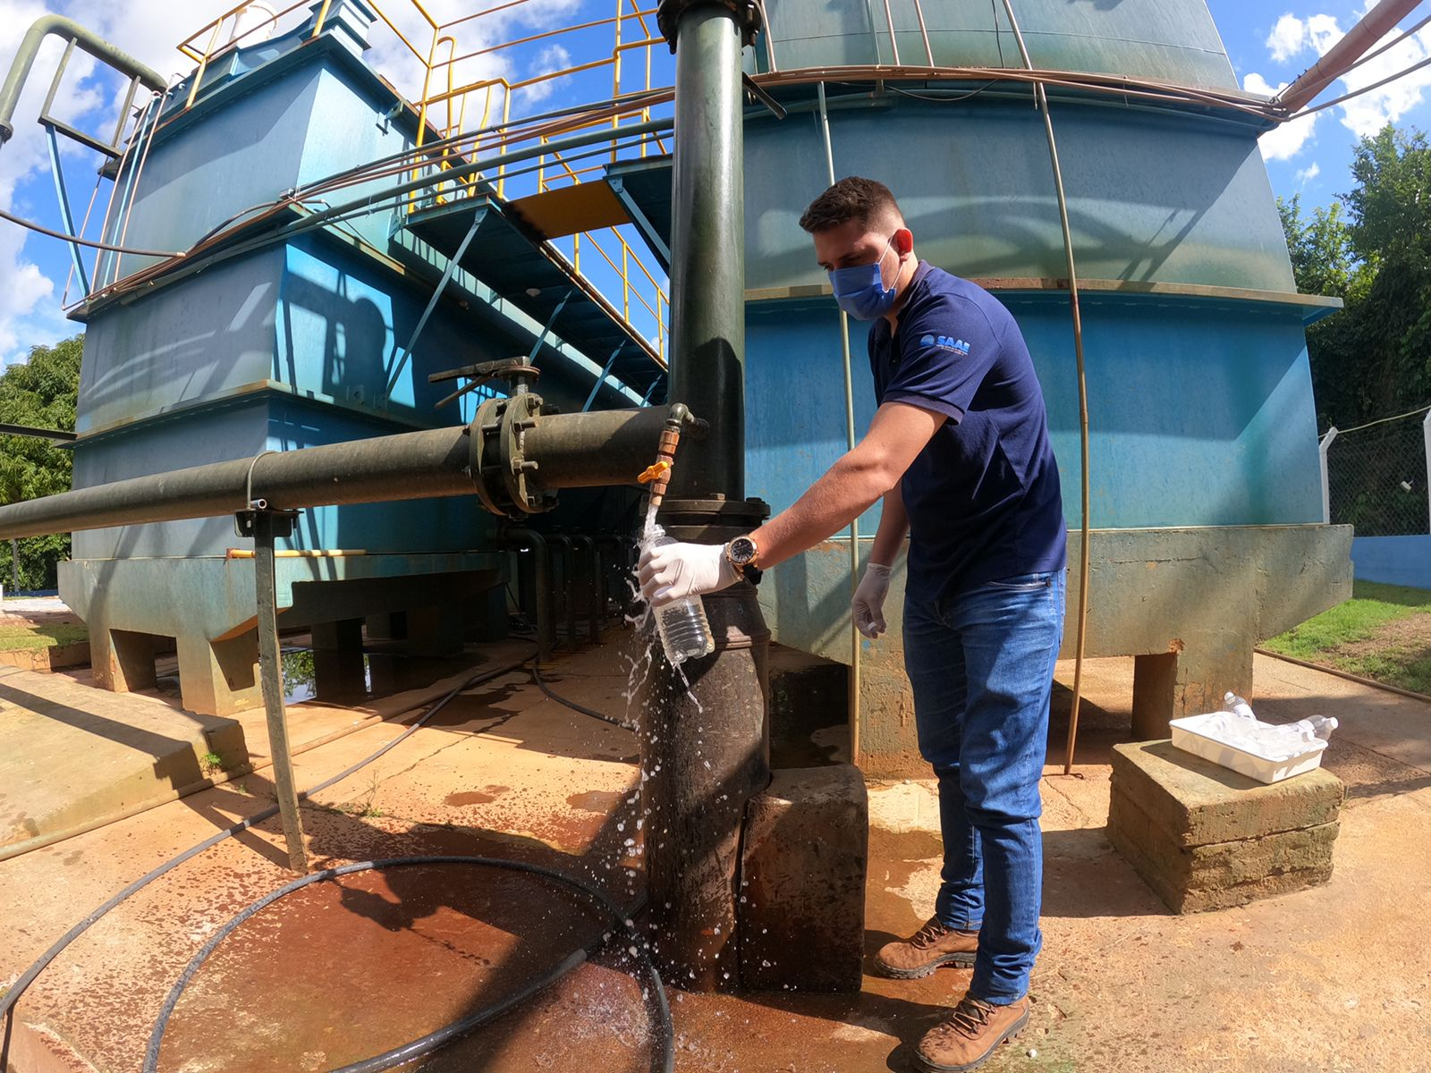
Coleta das amostras de água analisadas.
Figura 3. Coleta de água bruta.

Slide 14
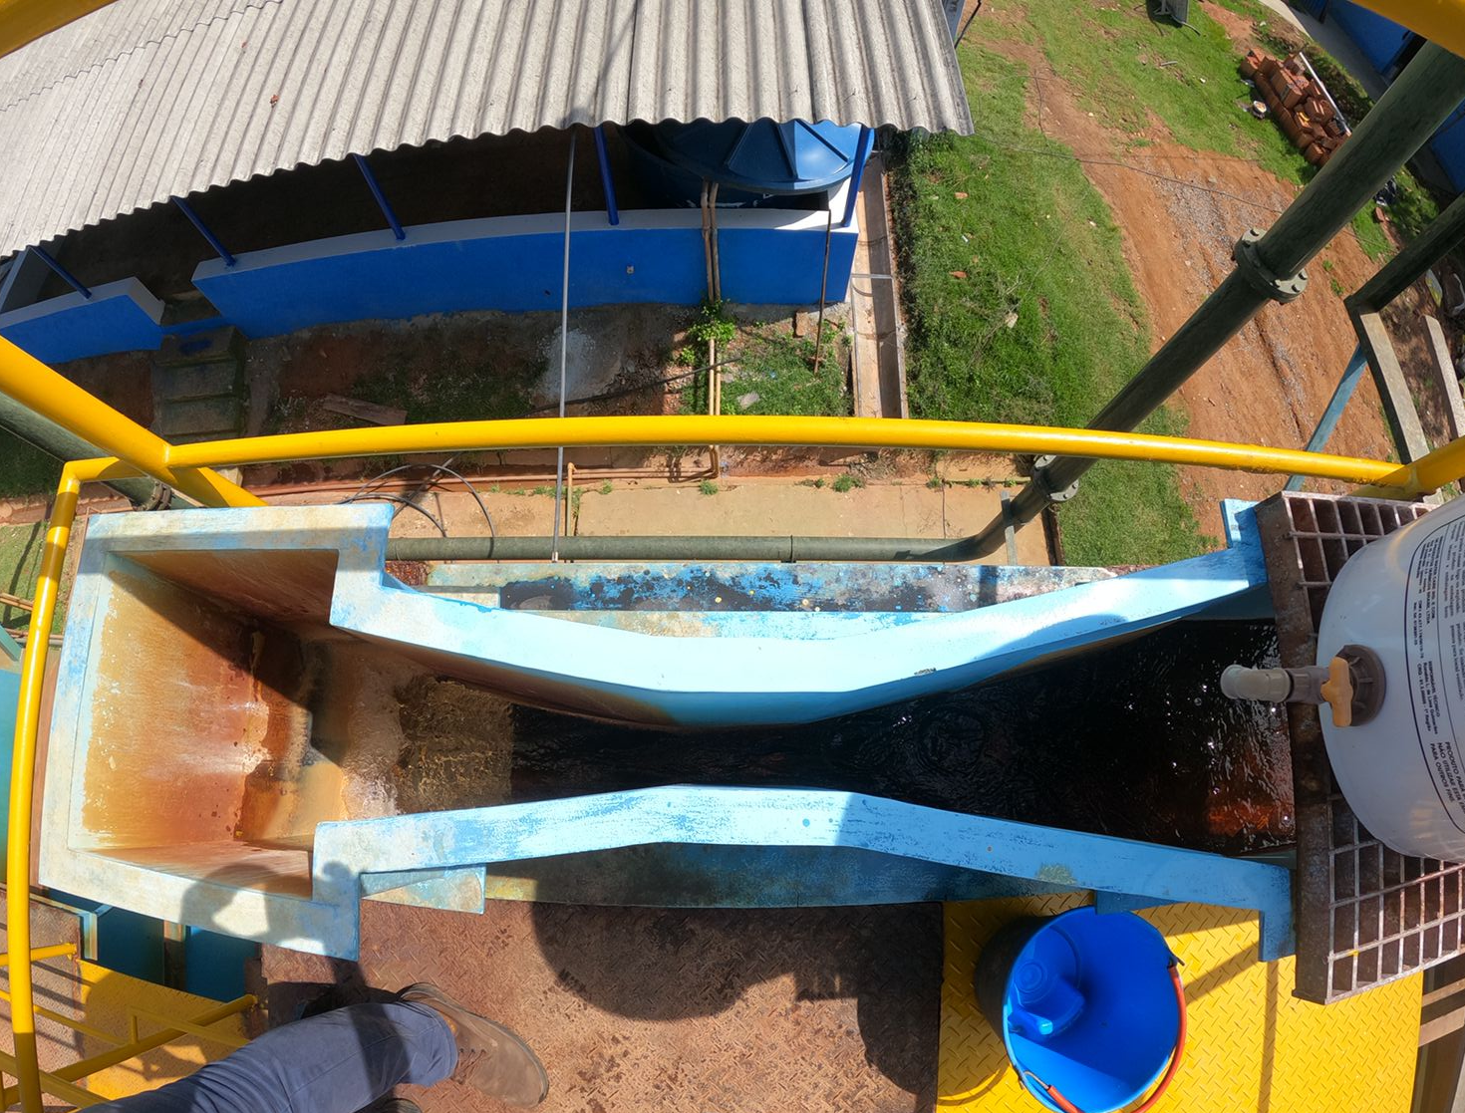
INJEÇÃO DE CLORO
Figura 4. Calha Parshall onde ocorre a dosagem de cloro da pré-cloração.

Slide 15
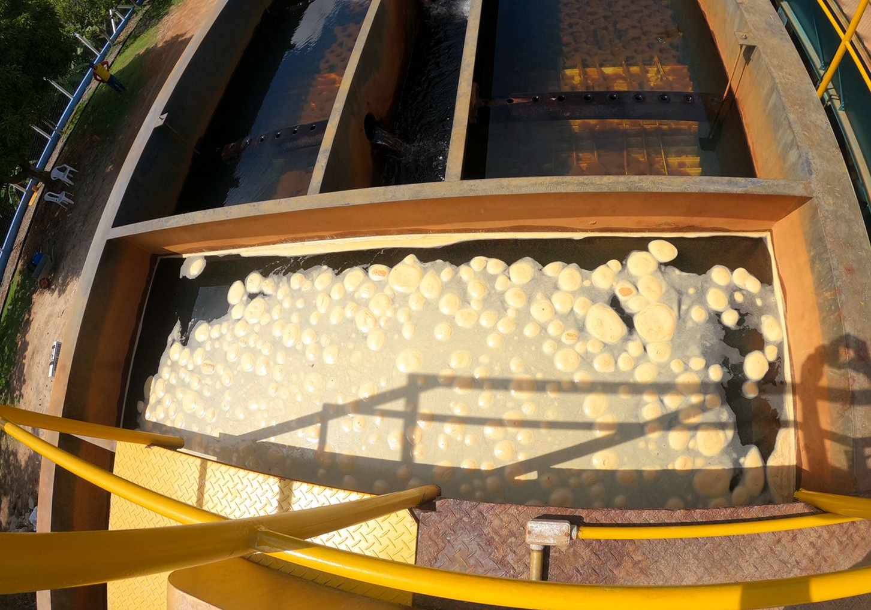
Figura 5. Tanque de coagulação e floculação

Slide 16
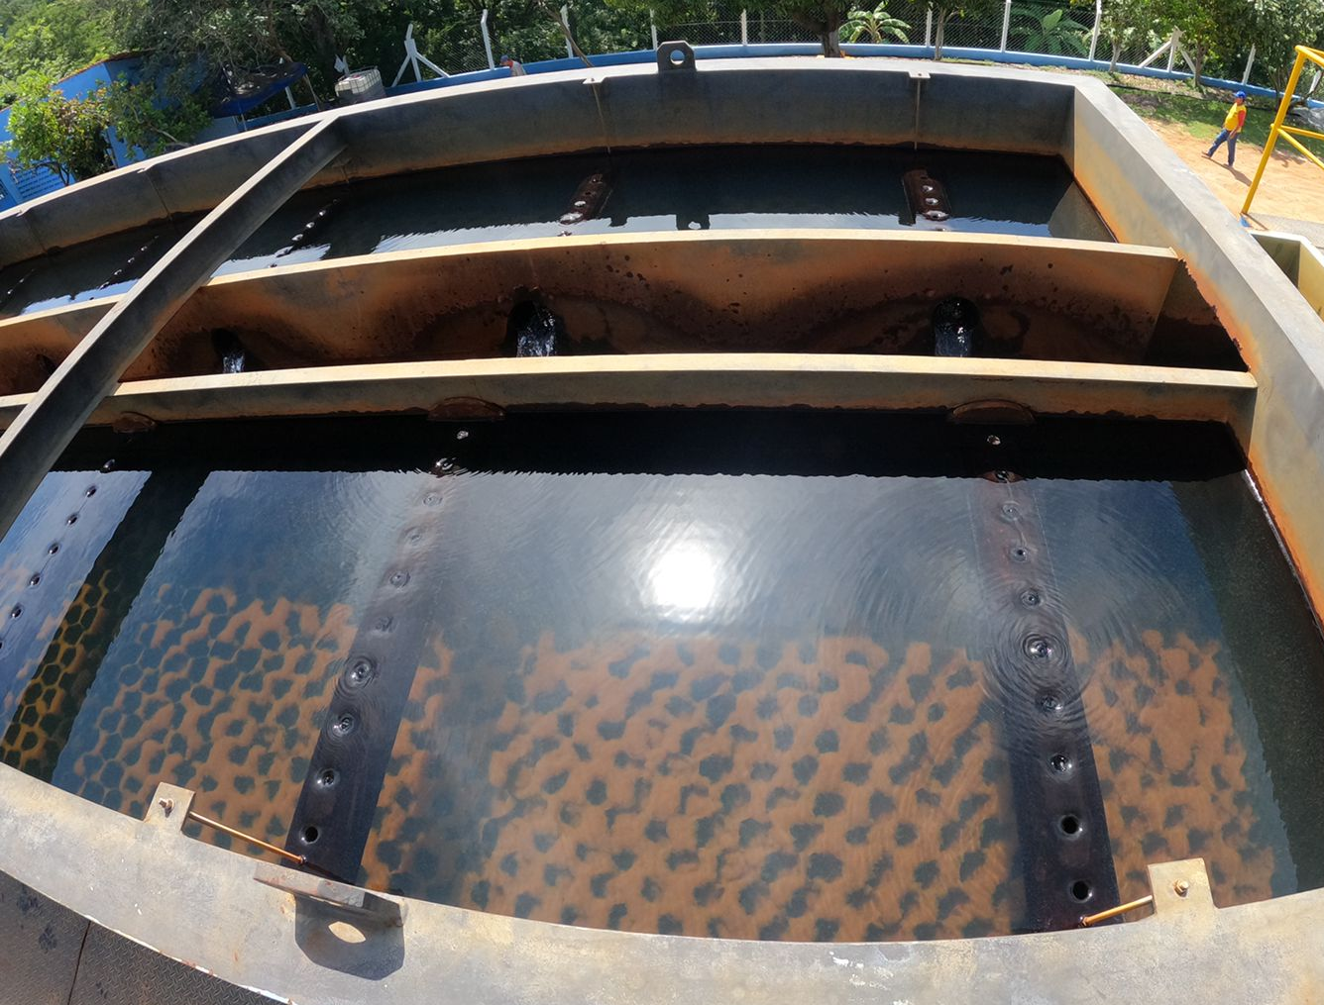
Figura 6. Coleta de água do decantador.

Slide 17
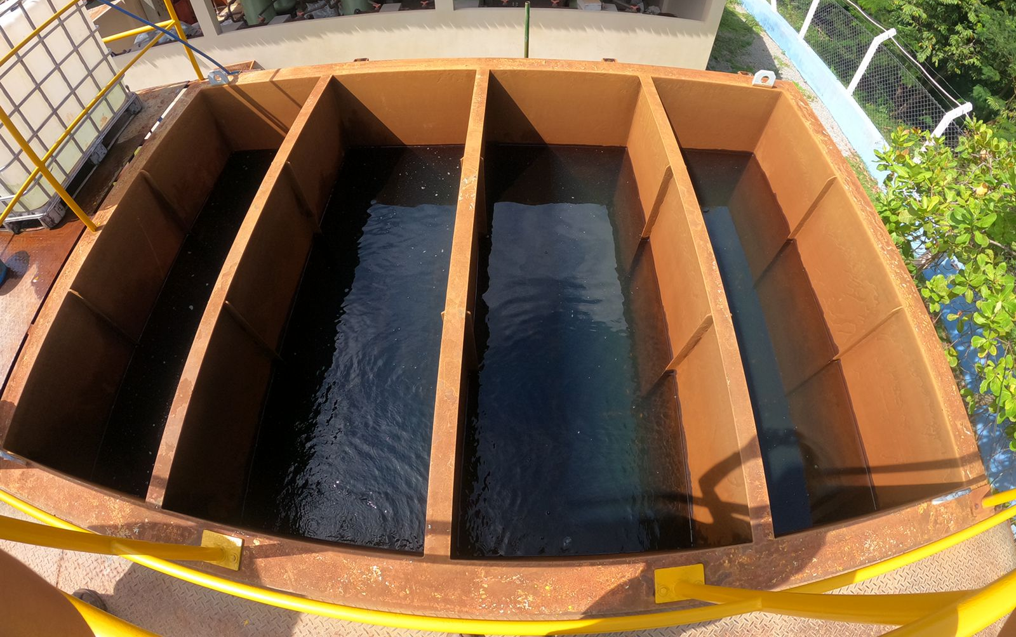
Figura 7. Coleta de água do filtro.

Slide 18
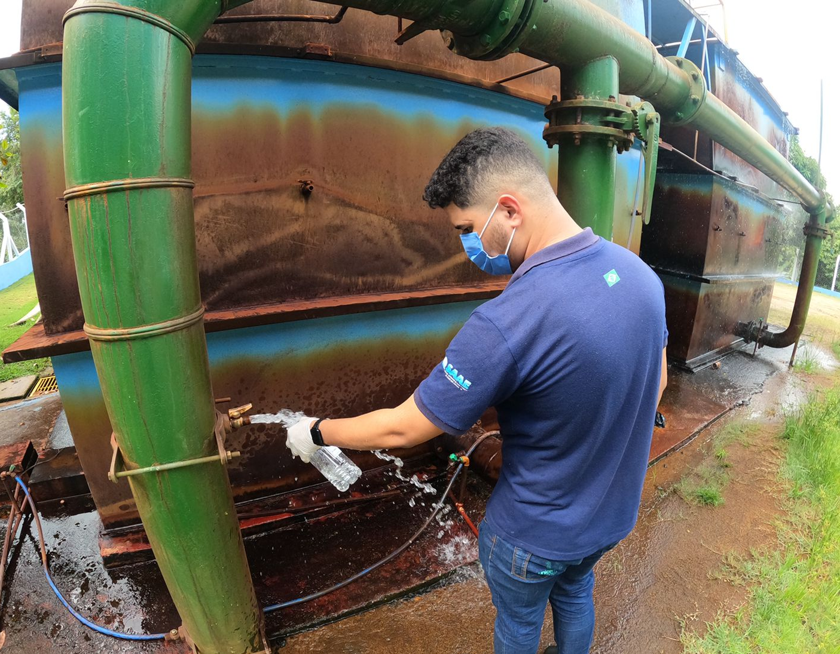
Figura 8. Coleta de água tratada.

Slide 19
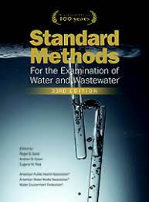
Tabela 1. Parâmetros analisados no trabalho.
Parâmetros Analisados | Método Utilizado | Período de Análise | Periodicidade de Análise
Cloro Residual (mg/L) | Sachê HI93701-01 Hanna, Método DPD | 7 meses | 2h/2h
Ferro Total (mg/L) | SMWW,23ª edição, 2017, Método 3500 Fe - B | 7 meses | Quinzenal
Cor Aparente (mg/L – PtCo) | SMWW,23ª edição, 2017, Método 2120 B | 7 meses | 2h/2h
Turbidez (NTU) | SMWW,23ª edição, 2017, Método 2130 B | 7 meses | 2h/2h
pH - | SMWW,23ª edição, 2017, Método 4500 H+ B | 7 meses | 2h/2h

Slide 20
RESULTADOS
Consumo de Cloro
83,33%
75,33%
68,67%
41,67%

Slide 21
Ferro Total

Slide 22
Ferro Total

Slide 23
OBJETIVO | SEM PRÉ-CLORAÇÃO | COM PRÉ-CLORAÇÃO
REDUÇÃO DOS ALTOS ÍNDICES DE FERRO NA ÁGUA | 88,99% | 96,97%
REDUÇÃO DA CONCENTRAÇÃO DE COR NA ÁGUA
REDUÇÃO OU NÃO ALTERAÇÃO DA TURBIDEZ NA ÁGUA
NÃO ALTERAÇÃO DO pH DA ÁGUA

Slide 24
Cor Aparente

Slide 25
Cor Aparente

Slide 26
OBJETIVO | SEM PRÉ-CLORAÇÃO | COM PRÉ-CLORAÇÃO
REDUÇÃO DOS ALTOS ÍNDICES DE FERRO NA ÁGUA | 88,99% | 96,97%
REDUÇÃO DA CONCENTRAÇÃO DE COR NA ÁGUA | 73,53% | 95,15%
REDUÇÃO OU NÃO ALTERAÇÃO DA TURBIDEZ NA ÁGUA
NÃO ALTERAÇÃO DO pH DA ÁGUA

Slide 27
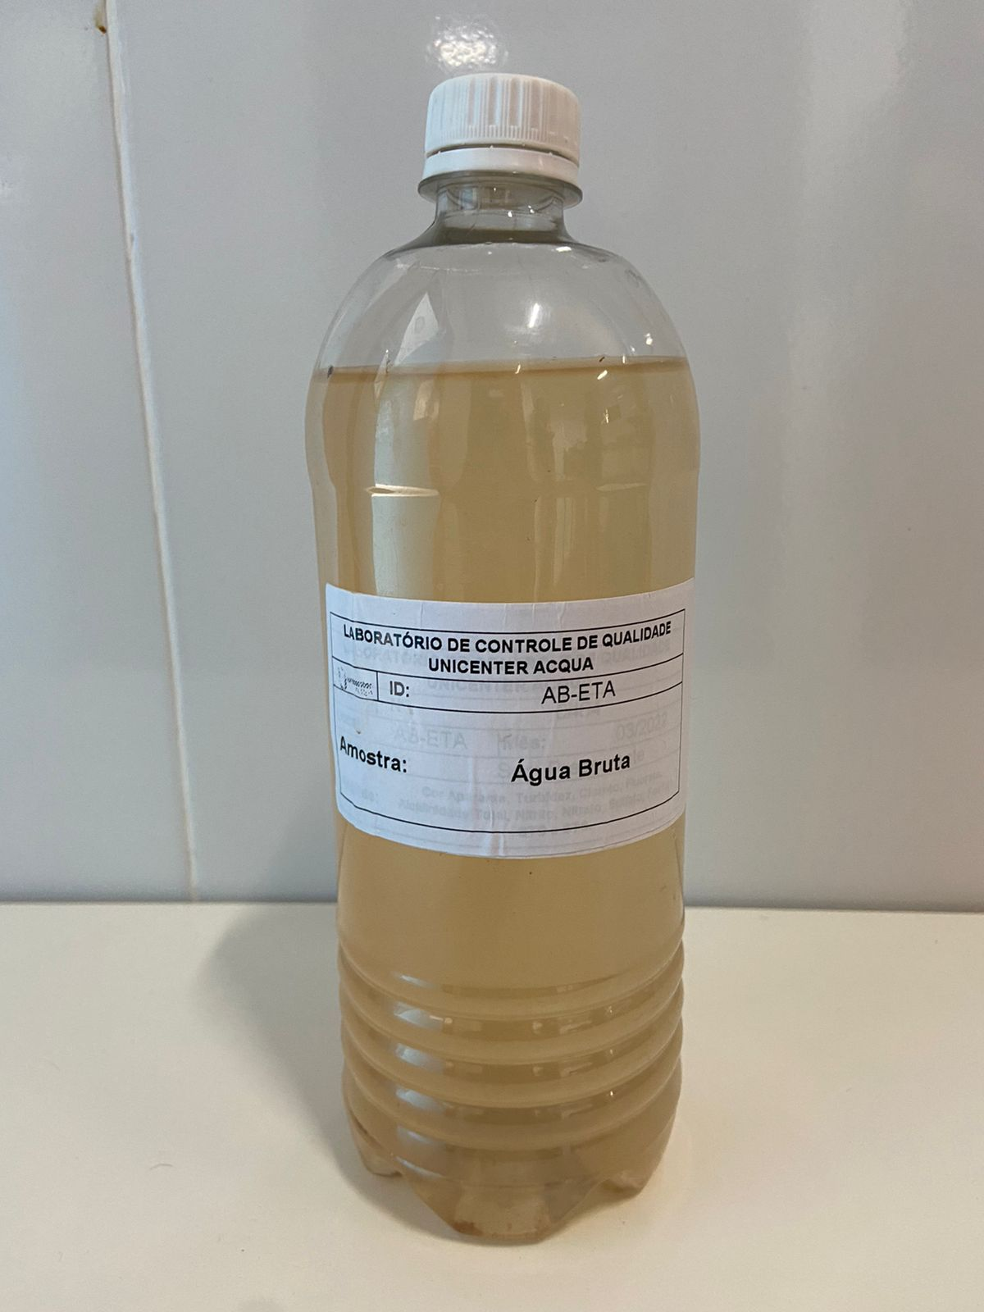
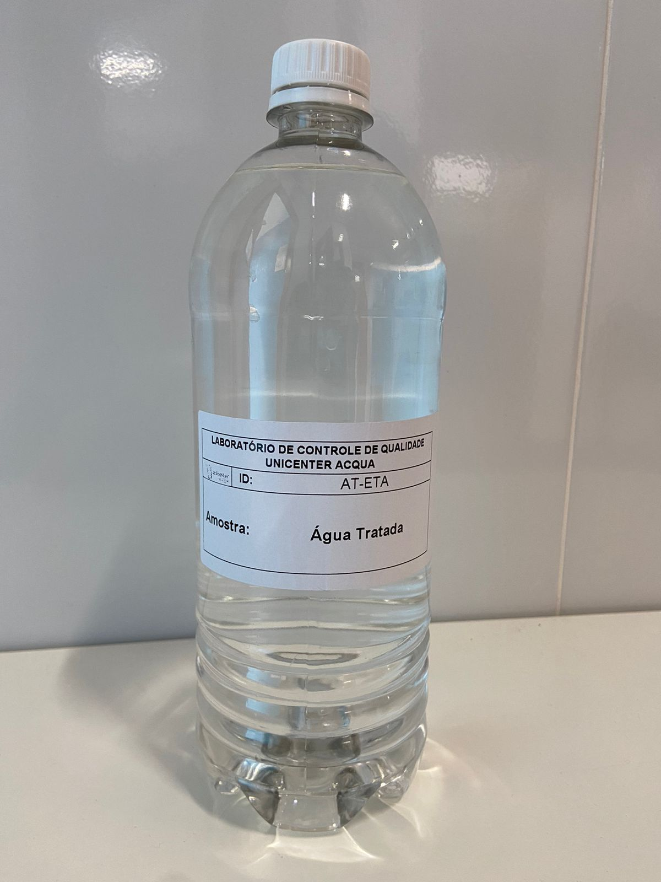
Figura 9. Água coletada na ETA Veredas.
Água Bruta
Água Tratada

Slide 28
Turbidez

Slide 29
Turbidez

Slide 30
OBJETIVO | SEM PRÉ-CLORAÇÃO | COM PRÉ-CLORAÇÃO
REDUÇÃO DOS ALTOS ÍNDICES DE FERRO NA ÁGUA | 88,99% | 96,97%
REDUÇÃO DA CONCENTRAÇÃO DE COR NA ÁGUA | 73,53% | 95,15%
REDUÇÃO OU NÃO ALTERAÇÃO DA TURBIDEZ NA ÁGUA | 73,50% | 85,46%
NÃO ALTERAÇÃO DO pH DA ÁGUA

Slide 31
pH

Slide 32
pH

Slide 33
OBJETIVO | SEM PRÉ-CLORAÇÃO | COM PRÉ-CLORAÇÃO
REDUÇÃO DOS ALTOS ÍNDICES DE FERRO NA ÁGUA | 88,99% | 96,97%
REDUÇÃO DA CONCENTRAÇÃO DE COR NA ÁGUA | 73,53% | 95,15%
REDUÇÃO OU NÃO ALTERAÇÃO DA TURBIDEZ NA ÁGUA | 73,50% | 85,46%
NÃO ALTERAÇÃO DO pH DA ÁGUA | 6,55 – 6,68 | 6,54-6,70

Slide 34
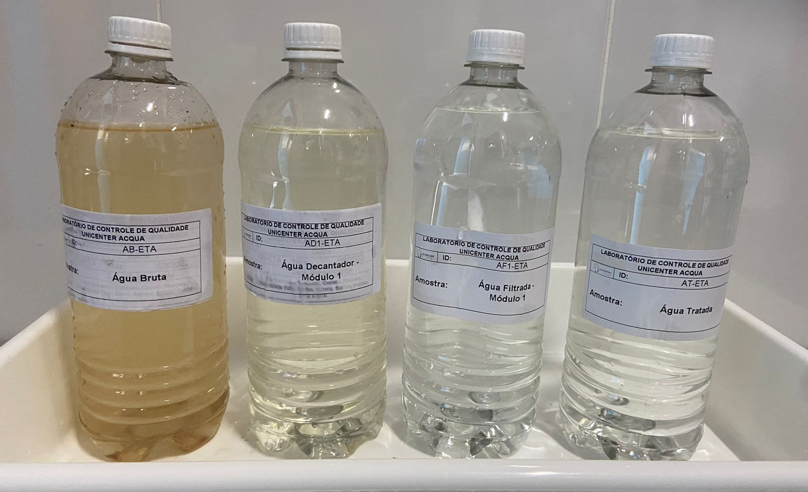
Figura 10. Estágios da água bruta até a água tratada.

Slide 35
Produção da ETA
Tabela 2. Produção de água tratada na ETA Veredas.
MÊS | LAVAGENS/ DIA | HORAS LAVAGEM/DIA | PRODUÇÃO/DIA (m³/h) | PRODUÇÃO/MÊS (m³/h)
JUNHO | 6 | 12 | 2700 | 81000
JULHO | 6 | 12 | 2700 | 83700
AGOSTO | 6 | 12 | 2700 | 83700
SETEMBRO | 4 | 8 | 3000 | 90000
OUTUBRO | 4 | 8 | 3000 | 93000
NOVEMBRO | 4 | 8 | 3000 | 90000
DEZEMBRO | 4 | 8 | 3000 | 93000
JANEIRO | 4 | 8 | 3000 | 93000
Aumento da produção da ETA em 10%.

Slide 36
CONCLUSÕES
A implementação da pré-cloração como etapa adicional ao tratamento da água foi eficaz na remoção de altos índices de ferro, bem como na redução da cor amarelada da água tratada .
Maior produção de água tratada pela estação, em razão da eficiência na oxidação do ferro na etapa de floculação/decantação, pela diminuição da periodicidade da lavagens do filtros.
ETA Veredas atende a todos os parâmetros exigidos pela legislação.

Slide 37
REFERÊNCIAS BIBLIOGRÁFICAS
BRASIL. Portaria de Consolidação nº 5, de 28 de setembro de 2017. Consolidação das normas sobre as ações e os serviços de saúde do Sistema Único de Saúde.
CARLSON, K.H.; KNOCKE W.R.; GERTIG, K.R. Optimizing treatment through Fe and Mn fractionation. Journal AWWA, 1997. v.89, n.4, p.162-171.
CETESB. Qualidade das Águas Interiores no Estado de São Paulo 2017. Companhia Ambiental do Estado de São Paulo – CETESB. 301 p. São Paulo, 2018.
DI BERNARDO, L.; DANTAS, A. D. B. (2005). Métodos e Técnicas de Tratamento de Água. 2ª Edição. São Carlos, RiMa.1600 p.
SILVEIRA, T. N.; BARBOSA, M. G. N.; PEQUENO, L. A. B. SANTOS, W. B. FERREIRA, W. B. Performance de coagulantes orgânicos e inorgânicos por meio de diagrama de coagulação em águas naturais. Revista Eletrônica de Gestão e Tecnologias Ambientais, v. 7, n. 7, p. 16-25, 2019.
BRASIL. Portaria de Consolidação nº 5, de 28 de setembro de 2017. Consolidação das normas sobre as ações e os serviços de saúde do Sistema Único de Saúde.

Slide 38
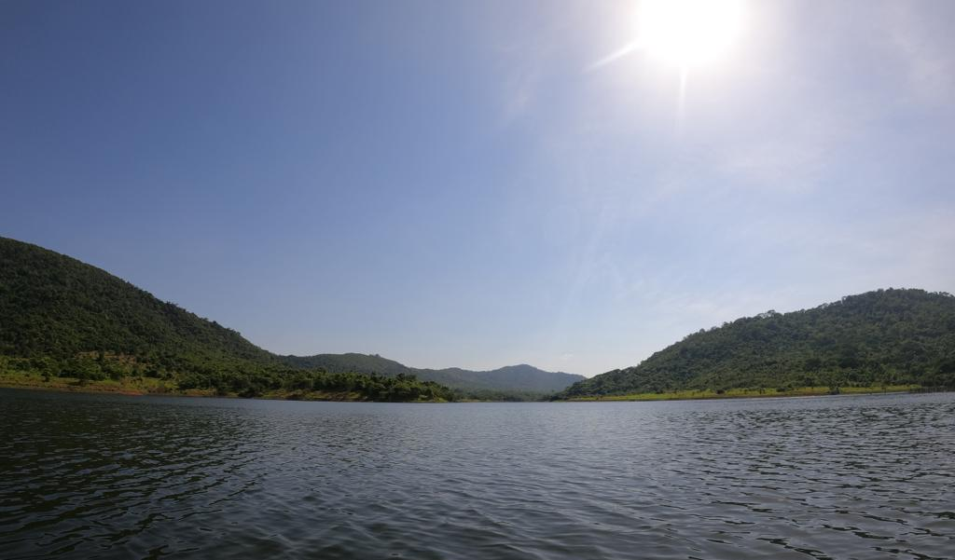
OBRIGADA!
Camila Nunes Araujo
Engª Química - Gerente Técnica
(94) 99190 4545
química@unicentergroup.com.br

